Slide 1
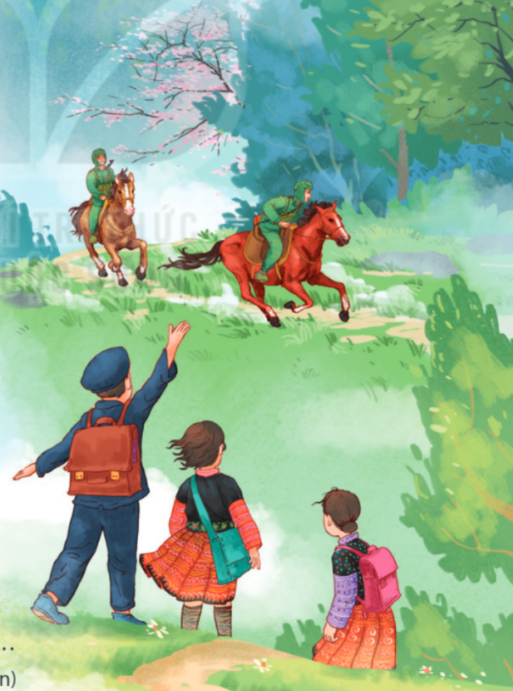


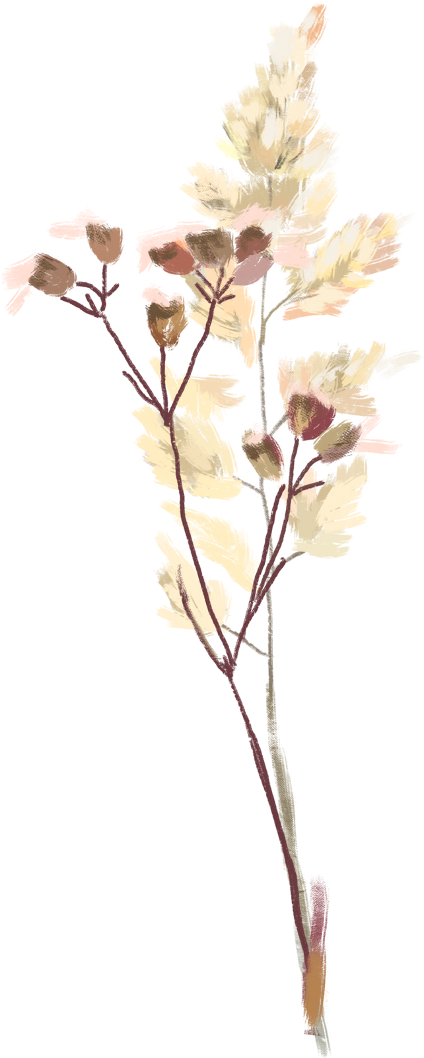

ĐỌC
Trang 67

Slide 2
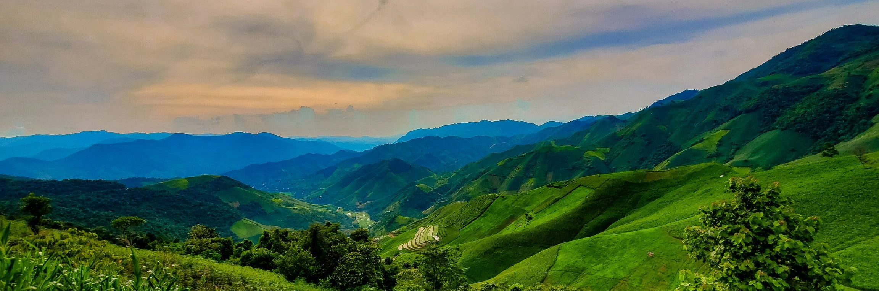



Slide 3
NGỰA BIÊN PHÒNG
Phan Thị Thanh Nhàn
Chú bộ đội biên phòng
Rạp mình trên lưng ngựa
Ngựa phi nhanh như bay
Cả cánh rừng nổi gió.
Xong công việc trở về
Ngựa bước đi thong thả
Chú bộ đội đi bên
Tay vỗ về lưng ngựa.
Ngựa phăm phăm bốn vó
Như băm xuống mặt đường
Mặc sớm rừng mù sương
Mặc đêm đông giá buốt.
Chúng em trong bản nhỏ
Phơi thật nhiều cỏ thơm
Để mùa đông đem tặng
Ngựa biên phòng yêu thương...
Chân ngựa như sắt thép
Luôn săn đuổi quân thù
Vó ngựa như có mắt
Chẳng vấp ngã bao giờ.

Slide 4
Bài đọc có mấy khổ thơ?
Bài đọc có 5 khổ thơ.

Slide 5
NGỰA BIÊN PHÒNG
Phan Thị Thanh Nhàn
Chú bộ đội biên phòng
Rạp mình trên lưng ngựa
Ngựa phi nhanh như bay
Cả cánh rừng nổi gió.
Xong công việc trở về
Ngựa bước đi thong thả
Chú bộ đội đi bên
Tay vỗ về lưng ngựa.
Ngựa phăm phăm bốn vó
Như băm xuống mặt đường
Mặc sớm rừng mù sương
Mặc đêm đông giá buốt.
Chúng em trong bản nhỏ
Phơi thật nhiều cỏ thơm
Để mùa đông đem tặng
Ngựa biên phòng yêu thương...
Chân ngựa như sắt thép
Luôn săn đuổi quân thù
Vó ngựa như có mắt
Chẳng vấp ngã bao giờ.

Slide 6

phăm phăm
vấp ngã
giá buốt
bản nhỏ

Slide 7

Chú bộ đội /biên phòng/
Rạp mình/trên lưng ngựa/
Ngựa phi nhanh/ như bay/
Cả cánh rừng/ nổi gió.//

Slide 8
NGỰA BIÊN PHÒNG
Phan Thị Thanh Nhàn
Chú bộ đội biên phòng
Rạp mình trên lưng ngựa
Ngựa phi nhanh như bay
Cả cánh rừng nổi gió.
Xong công việc trở về
Ngựa bước đi thong thả
Chú bộ đội đi bên
Tay vỗ về lưng ngựa.
Ngựa phăm phăm bốn vó
Như băm xuống mặt đường
Mặc sớm rừng mù sương
Mặc đêm đông giá buốt.
Chúng em trong bản nhỏ
Phơi thật nhiều cỏ thơm
Để mùa đông đem tặng
Ngựa biên phòng yêu thương...
Chân ngựa như sắt thép
Luôn săn đuổi quân thù
Vó ngựa như có mắt
Chẳng vấp ngã bao giờ.
ĐỌC NHÓM

Slide 9


Slide 10

Câu 1: Chú bộ đội biên phòng đang làm nhiệm vụ gì? Theo em, công việc đó vất vả, gian khổ như thế nào?
Chú bộ đội biên phòng đang làm nhiệm vụ tuần tra.
Theo em, công việc đó rất vất vả, gian khổ: làm việc không kể ngày đêm, địa hình đường rừng núi khó khăn hiểm trở, thời tiết khắc nghiệt, sớm mù sương, đêm đông giá buốt.

Slide 11
Câu 2: Hình ảnh ngựa biên phòng được miêu tả thế nào? Hình ảnh đó gợi cho em cảm nghĩ gì?
Hình ảnh ngựa biên phòng được miêu tả:
Ngựa phăm phăm như băm xuống mặt đường, mặc sớm rừng mù sương, mặc đêm đông giá buốt. Chân ngựa như sắt thép, vó ngựa như có mắt chẳng vấp ngã bao giờ.
=> Các chú ngựa như những người anh hùng với sức mạnh phi thường, không biết mệt mỏi đã góp phần không nhỏ vào việc giúp đỡ dân, quân ta bảo vệ đất nước.

Slide 12
Câu 3: Chi tiết nào cho thấy chú bộ đội và các bạn nhỏ vùng biên giới rất yêu quý ngựa biên phòng?
Chi tiết cho thấy chú bộ đội và các bạn nhỏ vùng biên giới rất yêu quý ngựa biên phòng:
- Chú bộ đội đi bên, tay vỗ về lưng ngựa.
- Chúng em trong bản nhỏ phơi thật nhiều cỏ thơm để mùa đông đem tặng ngựa biên phòng yêu thương...

Slide 13
Câu 4: Theo em, vì sao ngựa biên phòng được yêu quý như vậy?
Theo em, ngựa biên phòng được yêu quý như vậy vì các chú ngựa rất hiền hòa và giúp các chú bộ đội có thể làm nhiệm vụ tuần tra của mình một cách tốt nhất.

Slide 14
Câu 5: Bài thơ này có ý nghĩa gì?
Chọn câu trả lời dưới đây hoặc nêu ý kiến của em.
A. Ca ngợi tình cảm và việc làm của các bạn nhỏ đối với ngựa biên phòng.
B. Nhắc chúng ta không quên công lao của những chú ngựa biên phòng.
C. Khuyên chúng ta biết ơn các chiến sĩ biên phòng bảo vệ biên cương của Tổ quốc.

Slide 15
Bài thơ nhắc chúng ta không quên đóng góp của các chú ngựa biên phòng, khuyên chúng ta biết ơn các chú bộ đội biên phòng bảo vệ biên cương của Tổ quốc

Slide 16


Slide 17
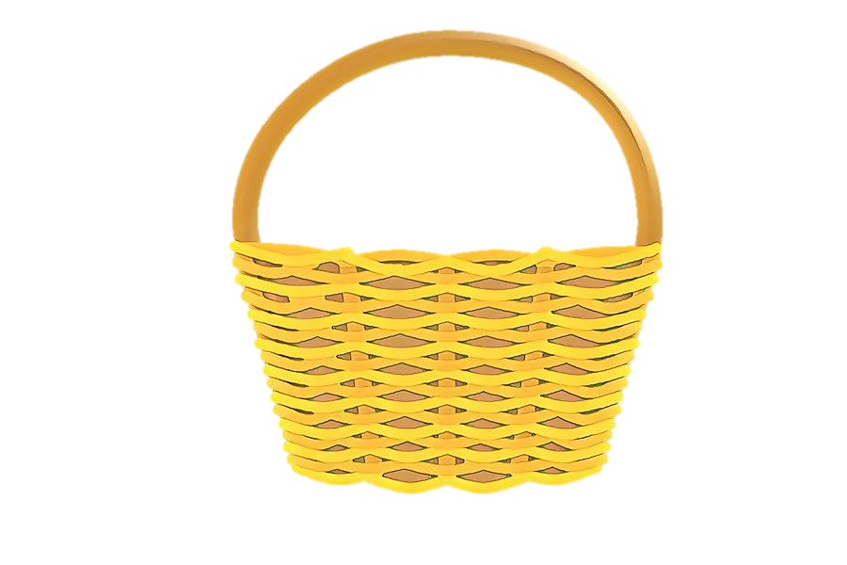
Câu 1: Tìm trong bài các câu thơ có sử dụng biện pháp so sánh.
So sánh đặc điểm của sự vật
So sánh đặc điểm của hoạt động

Slide 18
Câu 1: Tìm trong bài các câu thơ có sử dụng biện pháp so sánh.
So sánh đặc điểm của sự vật
+ Chân ngựa như sắt thép.
+ Vó ngựa như có mắt.

Slide 19
Câu 1: Tìm trong bài các câu thơ có sử dụng biện pháp so sánh.
+ Ngựa phi nhanh như bay.
So sánh đặc điểm của hoạt động
+ Ngựa phăm phăm bốn vó
Như băm xuống mặt đường.

Slide 20
Câu 2: Viết 2 – 3 câu về chú ngựa biên phòng, trong đó có sử dụng biện pháp so sánh.
Ví dụ:
Chú ngựa biên phòng như người bạn tốt của các anh bộ đội. Chúng đã đồng hành cùng các anh trên hành trình đi làm nhiệm vụ.
Câu có sử dụng biện pháp so sánh: Chú ngựa biên phòng như người bạn tốt của các anh bộ đội.

Slide 21
CHÚC CÁC EM HỌC TỐT!

